Slide 1

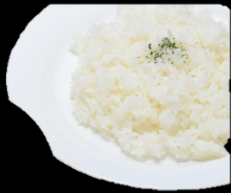
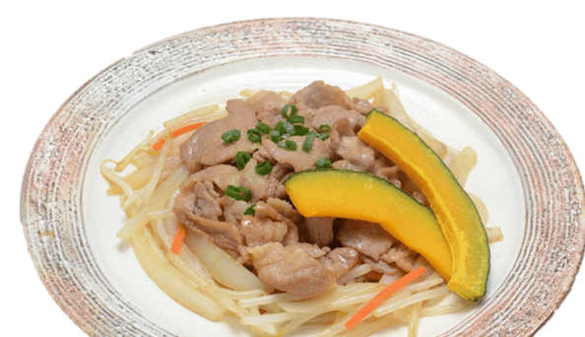
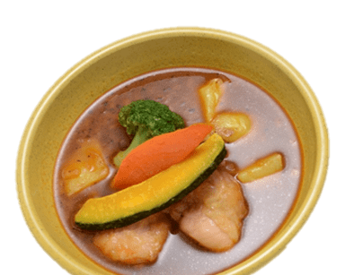

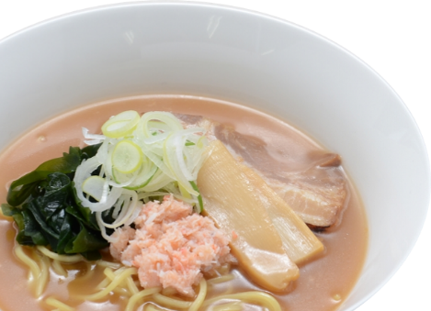
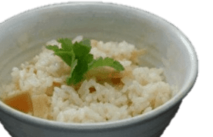




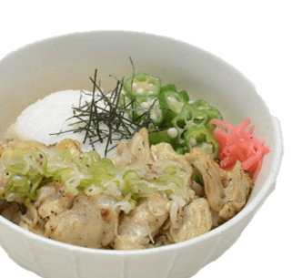
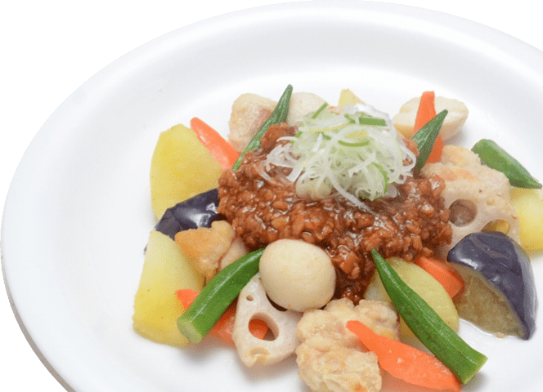


北海道メニューフェア
北海道メニューフェア
マンスリーフェア
新緑に心躍る季節に大自然の雰囲気を感じる北海道のグルメをお届けします。
食の宝庫北海道で生まれたご飯がおいしくなる２品！
ぜひご賞味ください。
豚ジンギスカン
札幌スープカレー
和だし
豚の旨味とジンギスカンのタレが野菜に染み込み、一口食べるとご飯が止まらなくなる、
北海道のご当地グルメです。
かつお節、しゃけ節、利尻昆布、鶏がらとスパイスのコク、焦がしバジルの香り豊かで濃厚な和だしのリッチな味わいのスープカレーです。
おすすめごはん
特選麺
筍ごはん
花咲かにラーメン
筍の食感と風味が食欲をそそります。だしの効いた、優しい味の炊き込みご飯をお楽しみください。
薄口しょうゆと鶏白湯ベースに花咲ガニのだしを加えた旨味たっぷりのスープです。カニほぐしをトッピングした
カニづくしの一品です。
グレードアップ
ベジめし・サステナブル
一皿で野菜1７５ｇ以上摂取！野菜不足の方におすすめです。
炭火焼鶏ハラミの
ねぎ塩とろろ丼
野菜いっぱい大豆ミートの
ピリ辛そぼろあん
1羽でわずか約20ｇしか取れない希少部位の鶏ハラミを、炭火で香ばしく焼き上げ、
オクラととろろをトッピング。
ねぎ塩だれで仕上げました。
鶏肉とたっぷりの野菜に大豆ミートが入ったピリ辛のあんをかけました。あんと絡めてお召し上がりください。
サステナブルフード（大豆ミート）を使用
本日ご提供の致しますお肉は代替肉の大豆ミートを使用しております。 大豆は、寒冷地から熱帯まで広い地域で栽培でき、わずかな肥料で多くの量を収穫することができます。 また、資源の利用効率が高く、同じたんぱく源である牛肉などと比べ、同量の水やエネルギーではるかに多くの収穫が得られます。 大豆は、サステナブルな食の未来を守るエコな食物です。

